Slide 1
ANÁLISIS COMPARATIVO TÉCNICO-ECONÓMICO ENTRE UNA VIVIENDA DE HORMIGÓN ARMADO Y UNA DE BAMBU Revelo Ramírez, Jhonatan Marcelo Departamento de Ciencias de la Tierra y de la Construcción Carrera de Ingeniería Civil Trabajo de titulación, previo a la obtención del título de Ingeniero Civil Ing. Peñaherrera Gallegos, Estuardo Javier 23/02/2022

Slide 2
Planteamiento del Problema
MACRO
- Cambio climático
MESO
- Pobreza en América Latina
MICRO
- Índice de pobreza por ingreso
- Riesgo sísmico en Ecuador
- Carencia de una vivienda adecuada
- Falta de intervención ingenieril en las estructural
Viviendas sismo resistentes de bajo costo

Slide 3
Objetivos
GENERAL
Realizar un estudio comparativo, desde el punto de vista técnico y económico, del diseño estructural de una vivienda de 3 pisos, en base a sistemas constructivos de hormigón armado y Bambú (GaK), esto para determinar cuál es el sistema que mejor funciona y se adapta, a las necesidades de la población ecuatoriana en estructuras de baja altura, en este caso viviendas
ESPECÍFICOS
OE1.Diseñar elementos estructurales en base a hormigón armado y a bambú aplicando las normativas vigentes
OE2. Plantear dos alternativas de diseño en base al sistema constructivo de bambú
OE4. Realizar un análisis no lineal de las estructuras (pushover).
OE5. Estudiar el comportamiento de las estructuras calculadas
OE3.Modelar los diseños obtenidos en un programa computacional
OE6. Modelamiento de las paredes en base a bambú.

Slide 4
Marco Teórico
SISTEMAS CONSTRUCTIVOS
Conjunto de materiales, coordinados entre sí por leyes físicas y geométricas.
Hormigón Armado
Se remonta al año 1760. Combinación entre hormigón y acero para suplir las carencias de cada uno.
Bambú
Gramínea que se extiende alrededor de todos los continentes a excepción de Europa. Se caracteriza por el desarrollo de culmos los cuales proveen gran rigidez y flexibilidad.
Rollizo
Guadua Angustifolia “KUNTH”, endémica de Venezuela, Colombia y Ecuador
Laminado
Generados a partir de pequeñas tablas del material objetivo que suplen la alimentación en cuanto a longitud, forma y sección

Slide 5
Análisis estático No-Lineal
Marco Teórico
Capacidad, demanda y desempeño
Propiedades que determinan la fortaleza de una estructura.
Diagrama momento curvatura
Permite conocer la capacidad máxima a flexión
Rótula plástica
Zonas de disipación de energía
Curva de capacidad
Gráfica que nos muestra como la rigidez de una estructura decae.
Se encarga de determinar la curva de capacidad sísmica de una estructura, mostrando los daños que esta puede sufrir a la hora de sucitarse un sismo determinado

Slide 6
Normativa Relacionada
Norma Ecuatoriana de la Construcción: Peligro Sísmico, NEC-SE-DS
Norma Ecuatoriana de la Construcción: Estructuras de Hormigón Armado, NEC-SE-HM
Norma Ecuatoriana de la Construcción: Estructuras de Guadúa, NEC-SE-GUADÚA
NSR-10 Título G, Estructuras de Madera y Estructuras de Guadúa

Slide 7
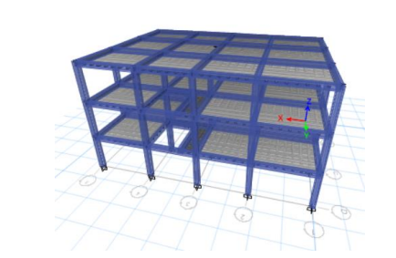
Diseño y Análisis estructural en Hormigón Armado

Slide 8
Métodos de Diseño
Diseño por tensiones Admisibles
Consiste en el cálculo de los elementos de manera en que los esfuerzos que los mismos soportaran no excedan los valores permisibles
Diseño por última resistencia
Consiste en separar las cargas actuantes en el elemento, en carga muerta y carga viva, para su factorización, lo cual se realizará mediante la multiplicación de cada una por un factor de seguridad

Slide 9
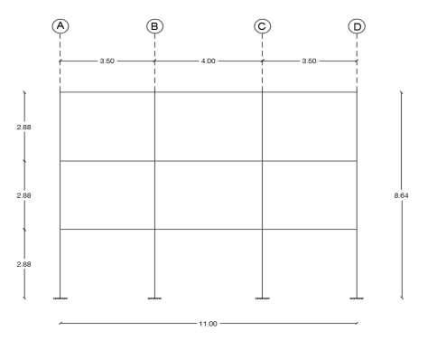
Geometría
Pórtico sentido corto de estructura

Slide 10
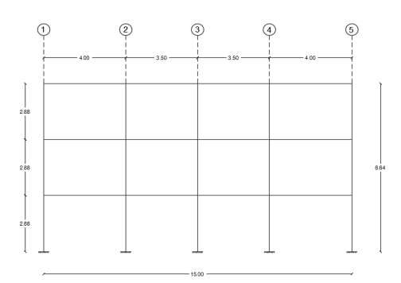
Geometría
Pórtico sentido largo de estructura

Slide 11
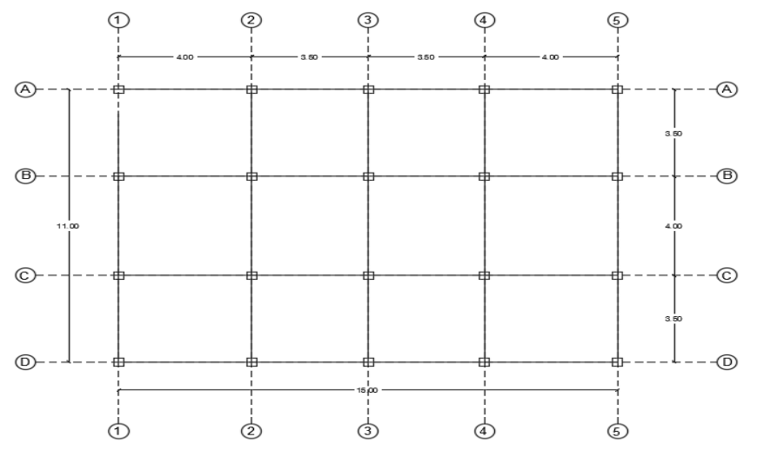
Geometría

Slide 12
Materiales
Límite de fluencia del acero: 𝑓𝑦 = 4200 𝑘𝑔/𝑐𝑚2
Capacidad portante del suelo: 𝜎𝑠 = 10 𝑇/𝑚2
Resistencia a compresión del hormigón: 𝑓′𝑐 = 240 𝑘𝑔/𝑐𝑚2
Tipo de Perfil de Suelo: D

Slide 13
Combinaciones de Carga
1.4 𝐷
1.2𝐷 + 1.6𝐿 + 0.5𝑚𝑎𝑥[𝐿𝑟; 𝑆; 𝑅]
1.2𝐷 + 1.6𝑚𝑎𝑥[𝐿𝑟; 𝑆; 𝑅] + 𝑚𝑎𝑥[𝐿; 0.5𝑊]
1.2𝐷 + 1.0𝑊 + 𝐿 + 0.5𝑚𝑎𝑥[𝐿𝑟; 𝑆; 𝑅]
1.2𝐷 + 1.0𝐸 + 𝐿 + 0.2𝑆
0.9𝐷 + 1.0𝑊
0.9𝐷 + 1.0E

Slide 14
Prediseño de Estructura
Losa
Escalera
Vigas
Columna

Slide 15
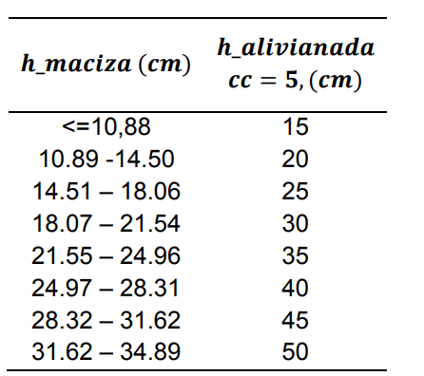
Losa
Tipo: Alivianada bidireccional
h_maciza=0.12 m
h_min=0.2 m

Slide 16
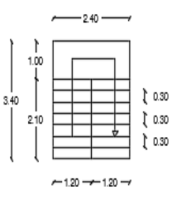
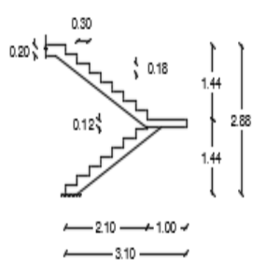
Escalera
h_min=Ln/24
h_min=0.14 m
La escalera posee una huella de 0.30 metros, contrahuella de 0.18 metros y un descanso de 1.0 metro de ancho por 2.40 metros de largo.
WD=0.744 t/m2
WL=0.2 t/m2

Slide 17
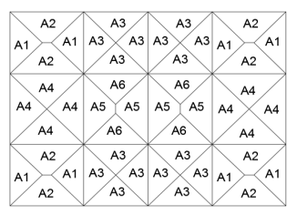
Vigas

Slide 18
Vigas

Slide 19
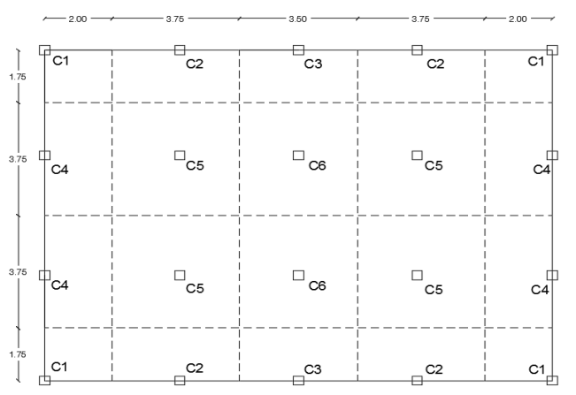
Columnas

Slide 20
Columnas

Slide 21
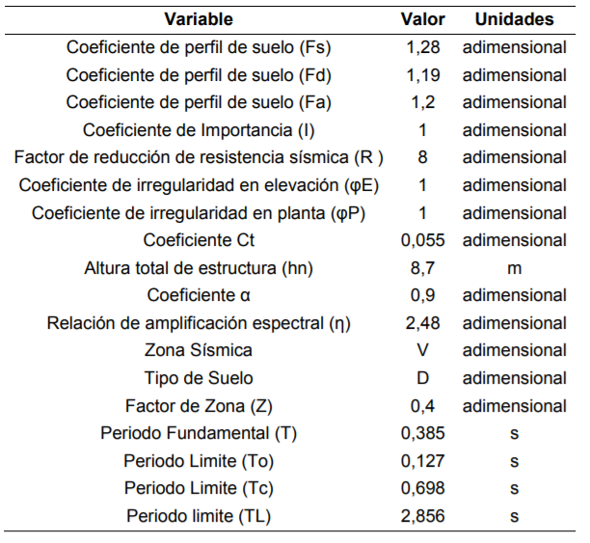
Fuerza Sísmica

Slide 22
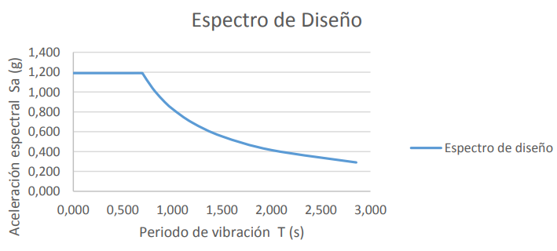
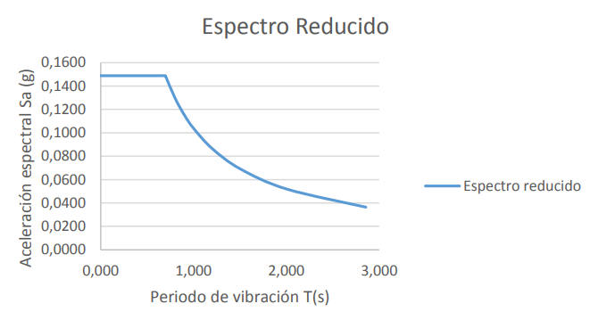
Fuerza Sísmica

Slide 23
Fuerza Sísmica
Cortante Basal de Diseño
Fuerza generada en la base de la estructura por la acción de un sismo
V=0.148*W

Slide 24
Modelamiento Computacional
Modos de vibración
Cortante Estático vs Cortante Dinámico
Deriva de Piso

Slide 25
Diseño de vigas y columnas
El modelamiento computacional, arrojo como resultado que las secciones de los elementos no son suficientes por lo cual se propone las siguientes dimensiones de los mismos.

Slide 26
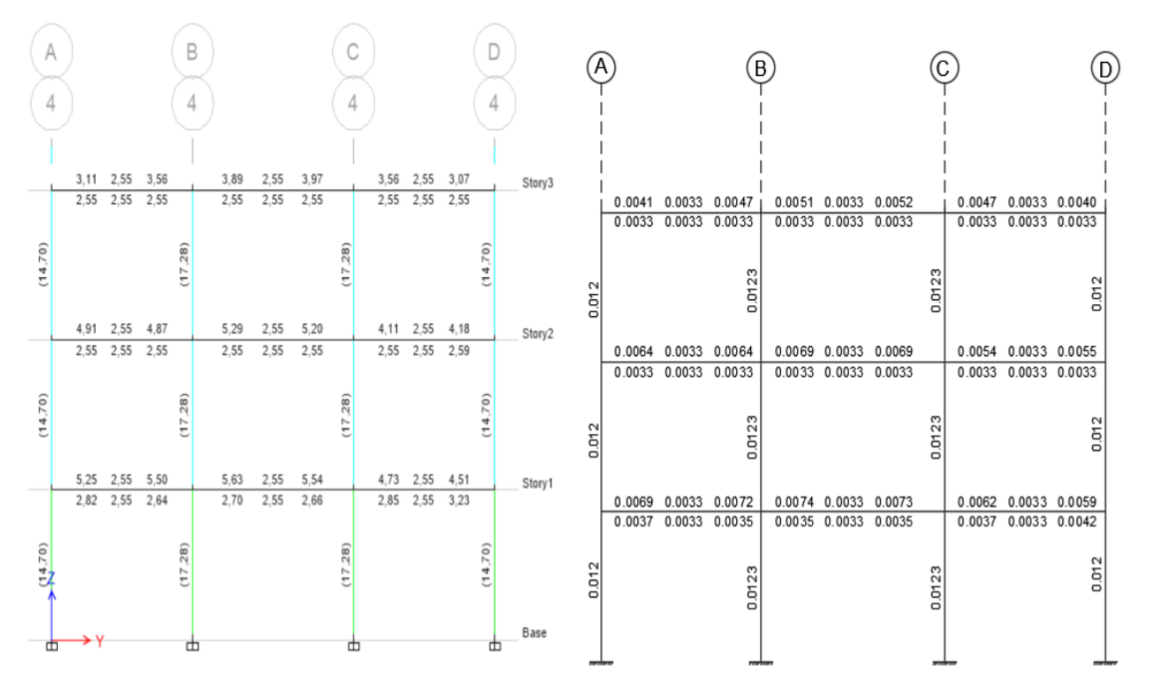
Diseño a flexión de vigas

Slide 27
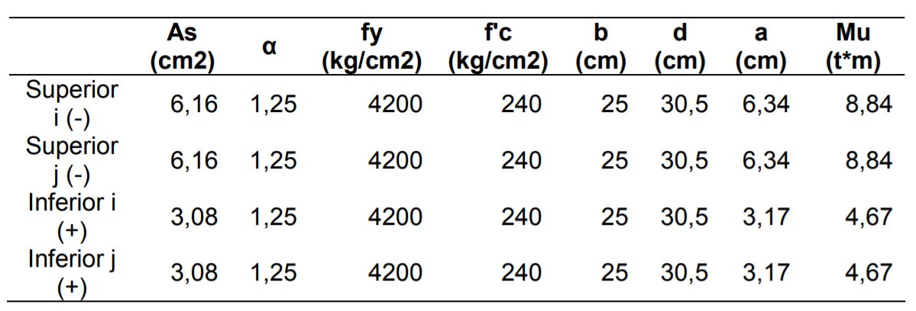
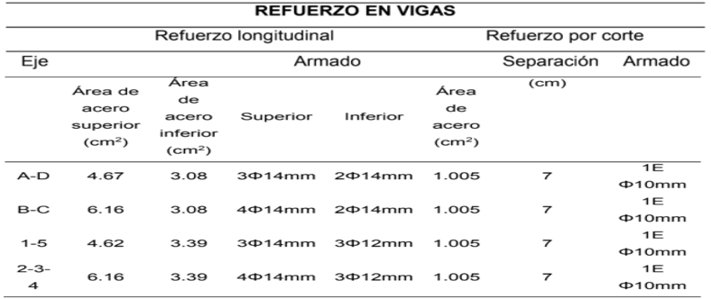
Diseño a corte de vigas
El acero de refuerzo por cortante se lo realiza a capacidad.

Slide 28
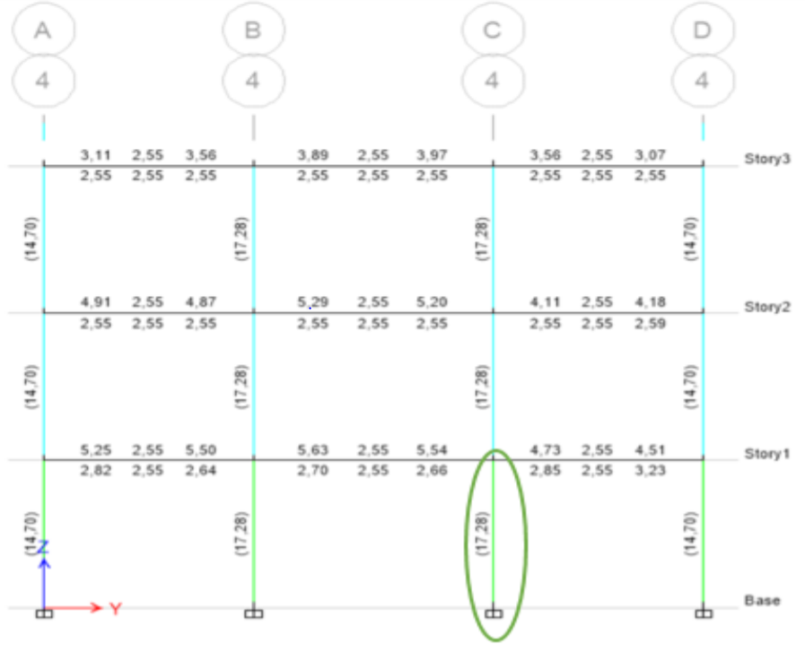
Diseño de columnas

Slide 29
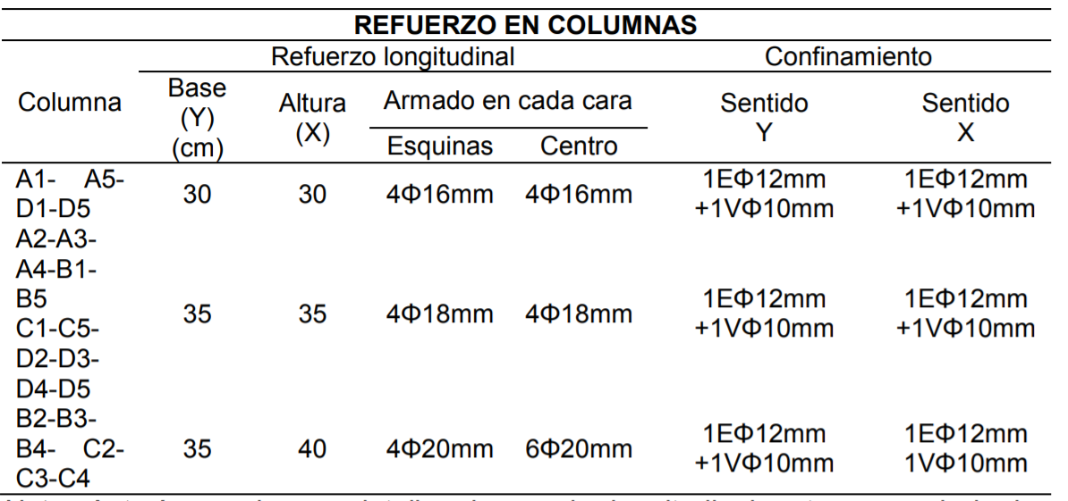
Diseño de columnas

Slide 30
Analisis Estático No lineal Pushover
PUSHOVER
Operacional
Ocupación Inmediata
Seguridad de vida
Pre-colapso
Colapso

Slide 31
Analisis Estático No lineal Pushover
Extraído de (Villalba, Guaygua, López, & Verduga, 2020)

Slide 32
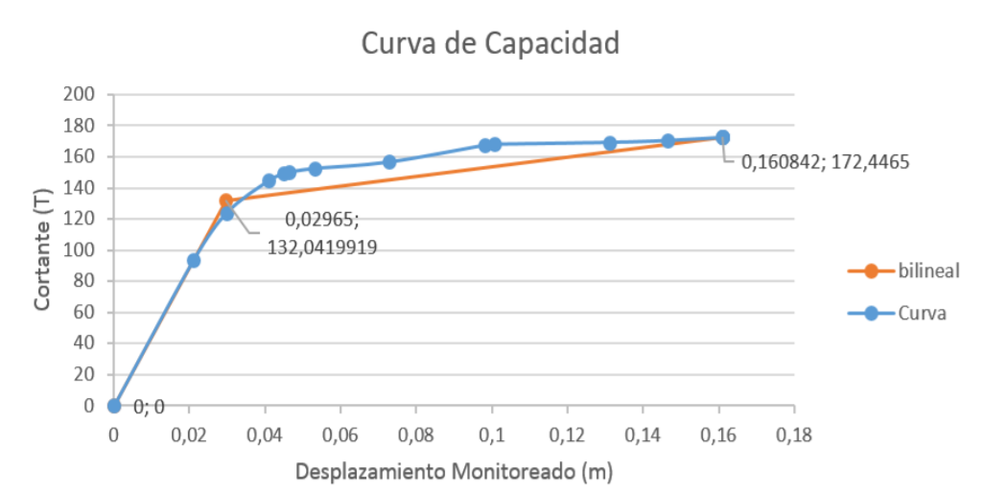
Analisis Estático No lineal Pushover

Slide 33
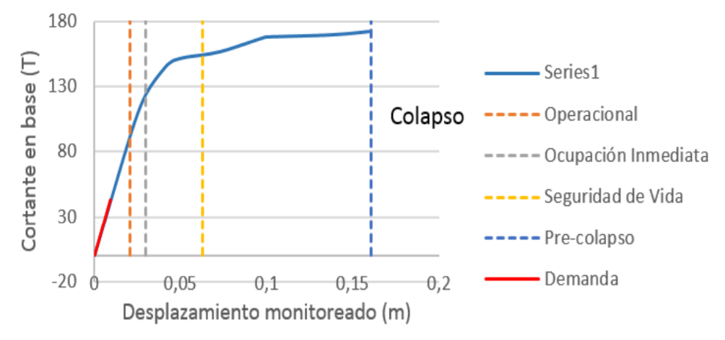
Analisis Estático No lineal Pushover

Slide 34
Cimentación

Slide 35
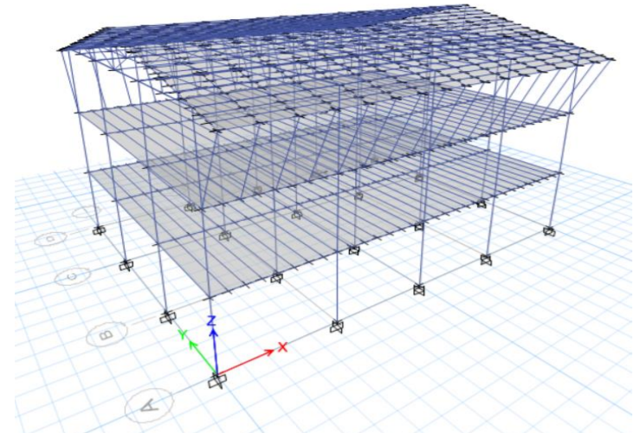
Diseño y Análisis estructural en Guadua Angustigolia “KUNTH”

Slide 36
Métodos de Diseño
Diseño por tensiones Admisibles
Consiste en el cálculo de los elementos de manera en que los esfuerzos que los mismos soportaran no excedan los valores permisibles

Slide 37
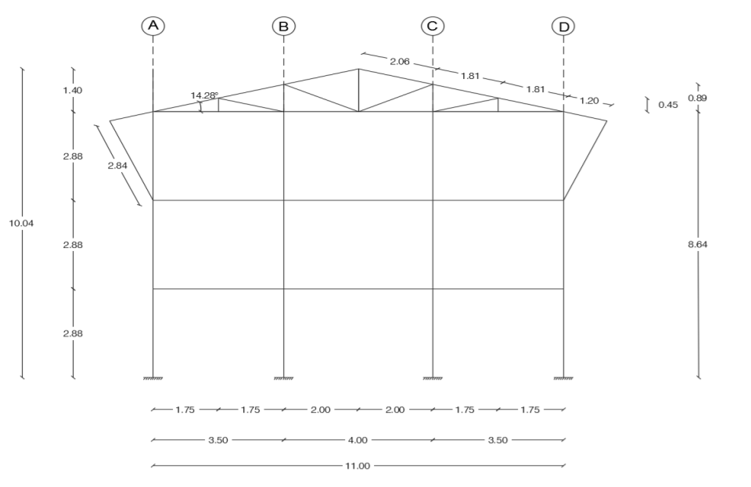
Geometría
Pórtico sentido corto de estructura

Slide 38
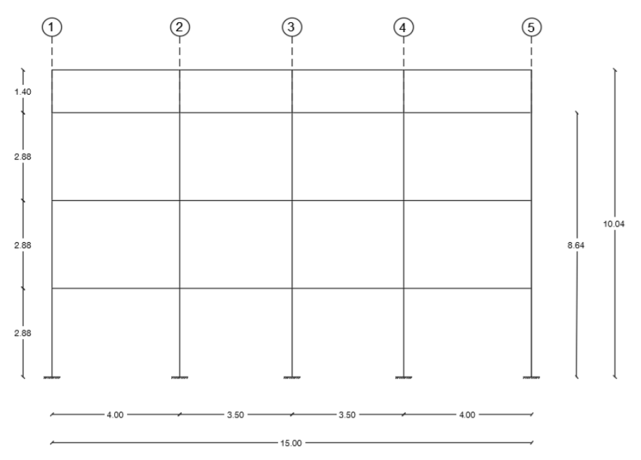
Geometría
Pórtico sentido largo de estructura

Slide 39
Geometría

Slide 40
Materiales
Límite de fluencia del acero: 𝑓𝑦 = 4200 𝑘𝑔/𝑐𝑚2
Capacidad portante del suelo: 𝜎𝑠 = 10 𝑇/𝑚2
Resistencia a compresión del hormigón: 𝑓′𝑐 = 240 𝑘𝑔/𝑐𝑚2
Tipo de Perfil de Suelo: D

Slide 41
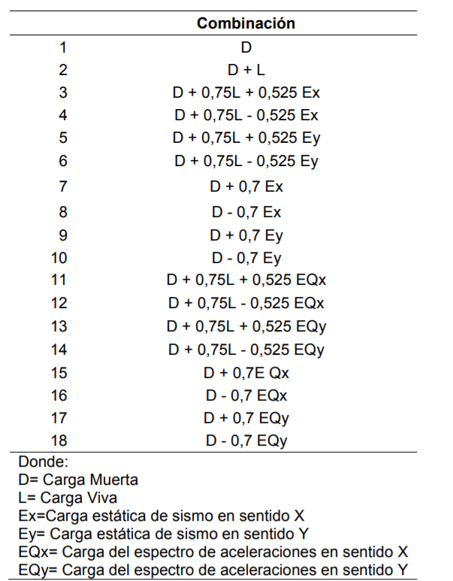
Combinaciones de Carga

Slide 42
Prediseño de Estructura
Cubierta
Vigas
Columna
Losetas
Viguetas
Entramado

Slide 43
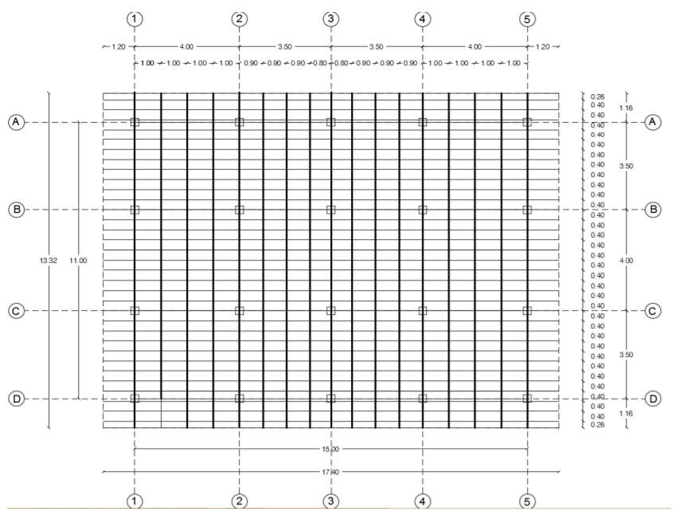
Cubierta

Slide 44
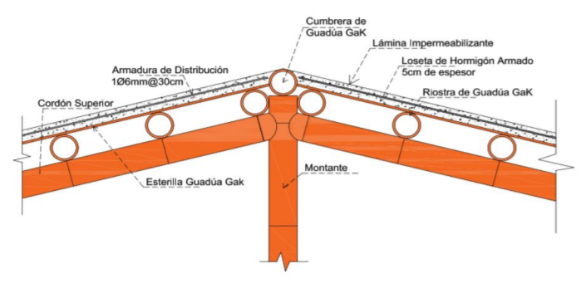
Cubierta

Slide 45
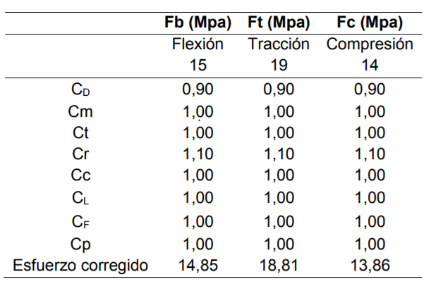
Cubierta
Flexión
Tracción
Compresión
Flexo-compresión
D=11.5 cm ; t=0.9 cm ; E=12000 MPa

Slide 46
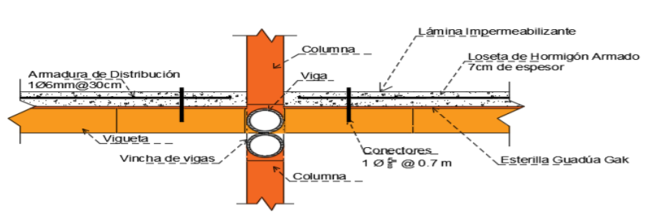
Loseta
Tipo: maciza
h_maciza=0.12 m
Se propone la colocación de viguetas que ayuden a reducir el peralte de losa, obteniendo un valor de h_min=0.07 m

Slide 47
Diseño de elementos sometido a flexión
Deflexión
Flexión
Corte
Aplastamiento

Slide 48
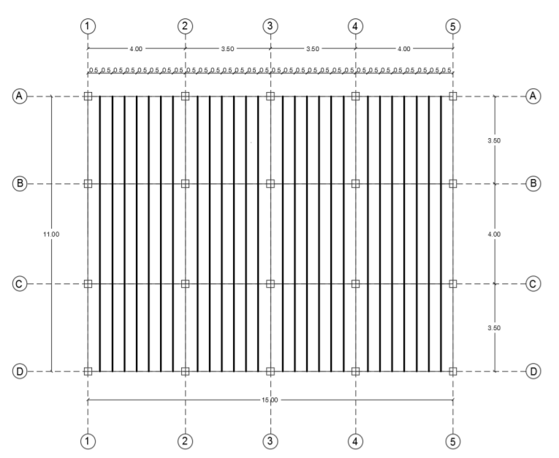
Viguetas

Slide 49
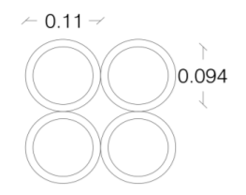
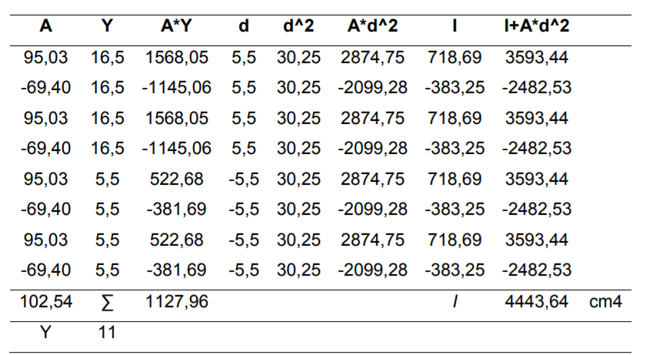
Viguetas
I_min=4084.97 cm4

Slide 50
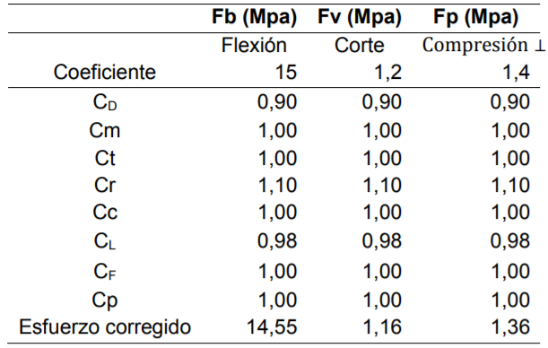
Viguetas
Flexión | 8.50 Mpa
Corte | 0.68 Mpa
Aplastamiento | 0.11 Mpa

Slide 51
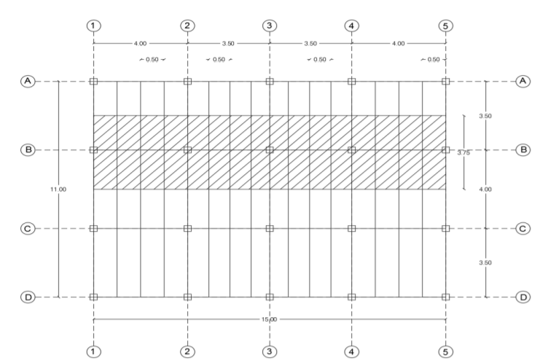
Viga

Slide 52
Viga
I_min=30882.35 cm4

Slide 53
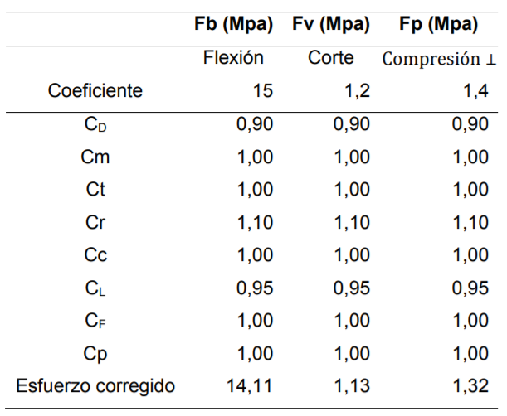
Viga
Flexión | 11.30 Mpa
Corte | 0.42 Mpa
Aplastamiento | 0.37 Mpa

Slide 54
Diseño de elementos sometido a fuerza axial
Tensión Axial
Compresión Axial

Slide 55
Diseño de elementos sometido a flexión y carga axial
Limita la acción de fuerzas de flexión y tensión simultáneamente, a valores menores a uno.

Slide 56
Diseño de elementos sometido a flexo-compresión
Los elementos de guadua que se encuentre sometidos a la acción de fuerzas, simultáneamente, de compresión y flexión, se deben diseñar para no superar un valor de 1.

Slide 57
Columnas

Slide 58
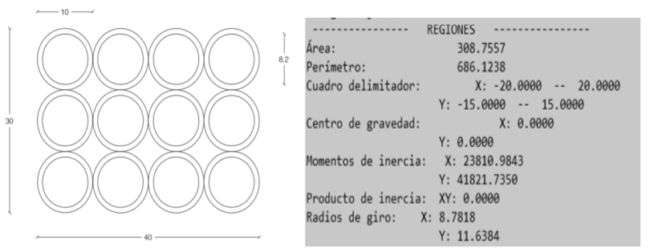
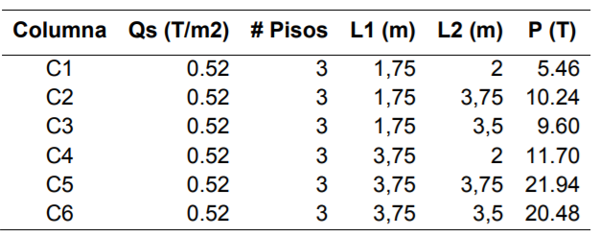
Columnas

Slide 59
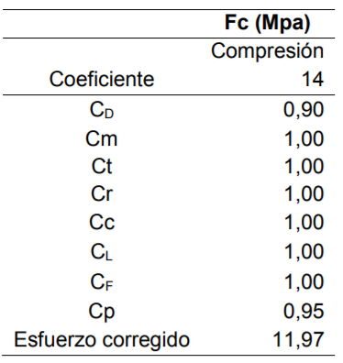
Columna
Compresión | 7.65 Mpa

Slide 60
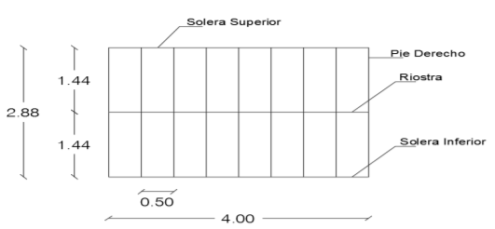
Entramado
Flexión
Compresión
Flexo-compresión
D=10 cm ; t=0.7 cm ; E=12000 MPa

Slide 61
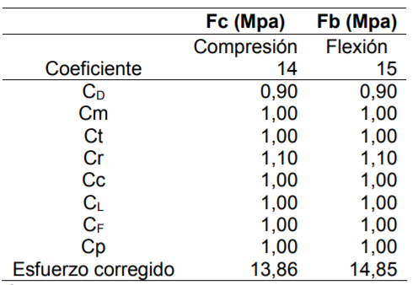
Entramado
Flexión | 2.44 Mpa
Compresión | 4 Mpa
Flexo-compresión | 0,74

Slide 62
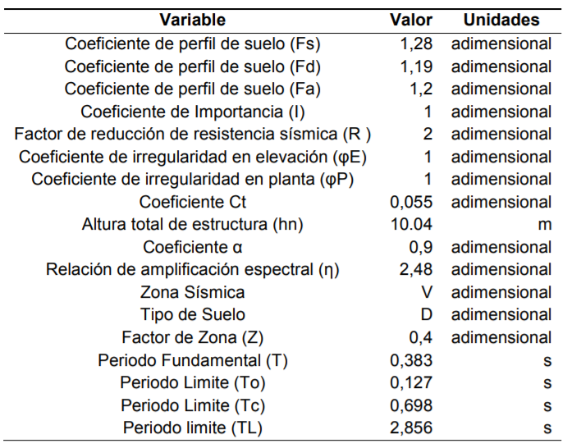
Fuerza Sísmica

Slide 63
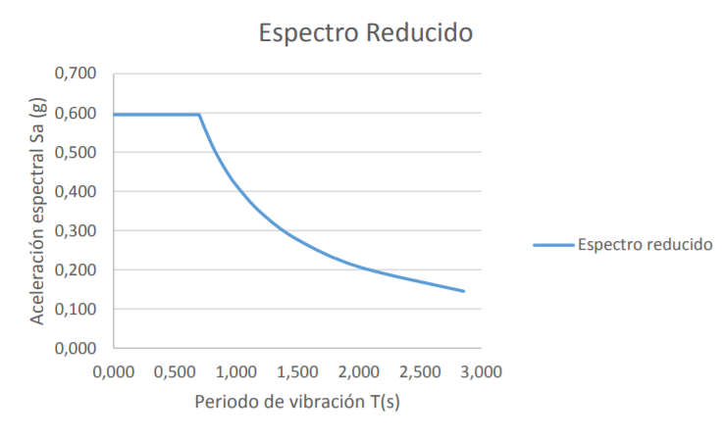
Fuerza Sísmica

Slide 64
Fuerza Sísmica
Cortante Basal de Diseño
Fuerza generada en la base de la estructura por la acción de un sismo
V=0.60*W

Slide 65
Modelamiento Computacional
Modos de vibración
Cortante Estático vs Cortante Dinámico
Deriva de Piso

Slide 66
Diseño de vigas
El modelamiento computacional nos ayuda a determinar si la sección propuesta para los elementos es suficiente

Slide 67
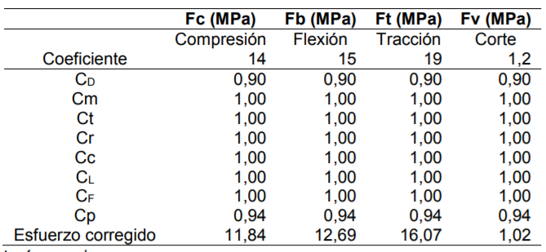
Columnas
Flexión | 1.32 Mpa
Tracción | 5.65 Mpa
Tensión-axial | 0,46
Compresión | 5.97 Mpa
Flexo-compresión | 0.62

Slide 68
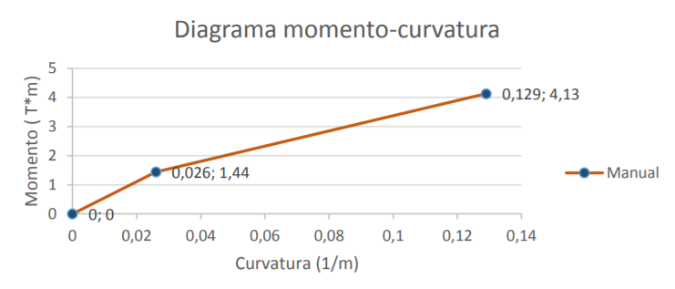
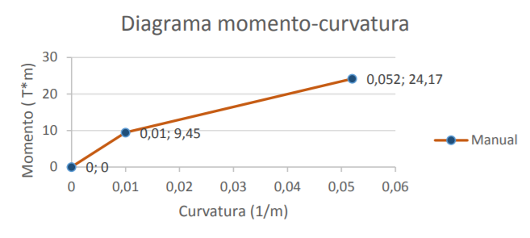
Analisis Estático No lineal Pushover
Diagramas momento-curvatura
Vigueta Viga

Slide 69
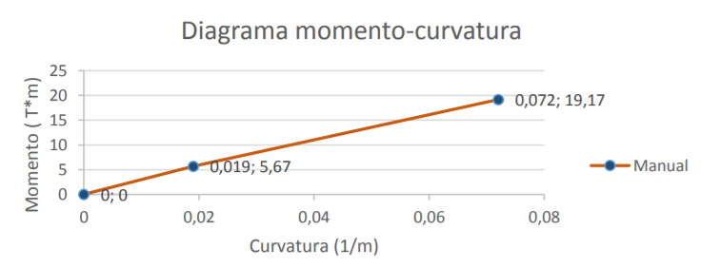
Analisis Estático No lineal Pushover
Diagramas momento-curvatura
Columna

Slide 70
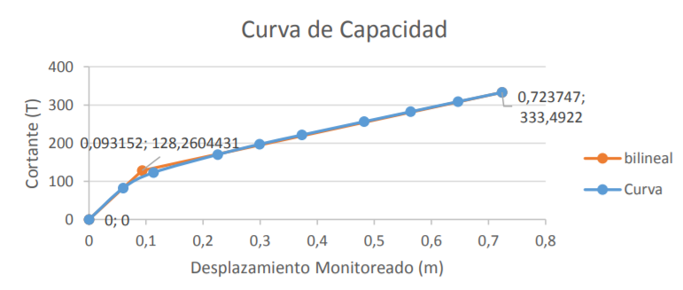
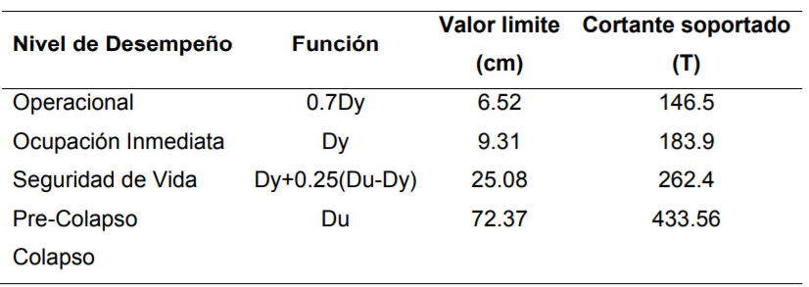
Analisis Estático No lineal Pushover

Slide 71
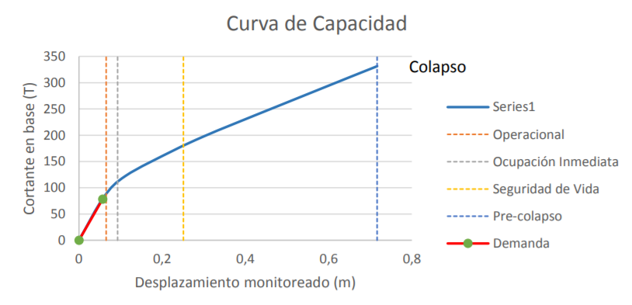
Analisis Estático No lineal Pushover

Slide 72
Cimentación

Slide 73
Diseño y Análisis estructural en Guadua Laminada

Slide 74
Métodos de Diseño
Diseño por tensiones Admisibles
Consiste en el cálculo de los elementos de manera en que los esfuerzos que los mismos soportaran no excedan los valores permisibles

Slide 75
Geometría
Pórtico sentido corto de estructura

Slide 76
Geometría
Pórtico sentido largo de estructura

Slide 77
Geometría

Slide 78
Materiales
Límite de fluencia del acero: 𝑓𝑦 = 4200 𝑘𝑔/𝑐𝑚2
Capacidad portante del suelo: 𝜎𝑠 = 10 𝑇/𝑚2
Resistencia a compresión del hormigón: 𝑓′𝑐 = 240 𝑘𝑔/𝑐𝑚2
Tipo de Perfil de Suelo: D

Slide 79
Combinaciones de Carga

Slide 80
Prediseño de Estructura
Cubierta
Vigas
Columna
Losetas
Viguetas
Entramado

Slide 81
Cubierta

Slide 82
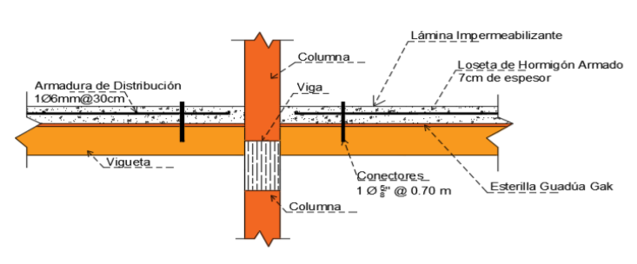
Loseta
Tipo: maciza
h_maciza=0.12 m
Se propone la colocación de viguetas que ayuden a reducir el peralte de losa, obteniendo un valor de h_min=0.07 m

Slide 83
Diseño de elementos sometido a flexión
Deflexión
Flexión
Corte
Aplastamiento

Slide 84
Viguetas
Dimensiones: 16 cm de base y 16 cm de altura
I_min=5147.50 cm4

Slide 85
Viga

Slide 86
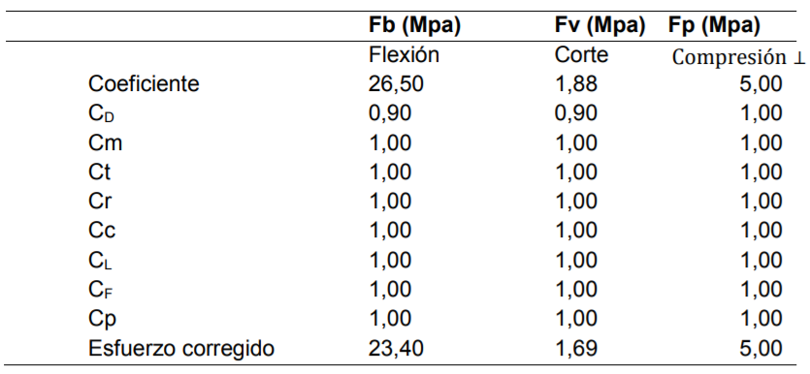
Viga
Dimensiones: 19 cm de base y 30 cm de altura
I_min= 39532.77 cm4
Flexión | 10.67 Mpa
Corte | 1.03 Mpa
Aplastamiento | 0.79 Mpa

Slide 87
Diseño de elementos sometido a fuerza axial
Tensión Axial
Compresión Axial

Slide 88
Diseño de elementos sometido a flexión y carga axial
Limita la acción de fuerzas de flexión y tensión simultáneamente, a valores menores a uno.

Slide 89
Diseño de elementos sometido a flexo-compresión
Los elementos de guadua que se encuentre sometidos a la acción de fuerzas, simultáneamente, de compresión y flexión, se deben diseñar para no superar un valor de 1.

Slide 90
Columnas

Slide 91
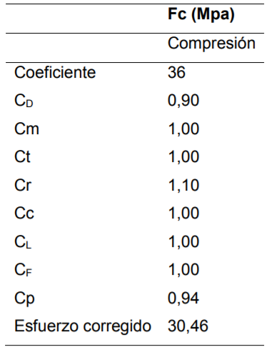
Columnas
Compresión | 2.76 Mpa

Slide 92
Entramado
Flexión
Compresión
Flexo-compresión
D=10 cm ; t=0.7 cm ; E=12000 MPa

Slide 93
Fuerza Sísmica

Slide 94
Fuerza Sísmica

Slide 95
Fuerza Sísmica
Cortante Basal de Diseño
Fuerza generada en la base de la estructura por la acción de un sismo
V=0.60*W

Slide 96
Modelamiento Computacional
Modos de vibración
Cortante Estático vs Cortante Dinámico
Deriva de Piso

Slide 97
Diseño de vigas
El modelamiento computacional nos ayuda a determinar si la sección propuesta para los elementos es suficiente

Slide 98
Columnas
Flexión | 0.48 Mpa
Tracción | 2.29 Mpa
Tensión-axial | 0.09
Compresión | 2.29 Mpa
Flexo-compresión | 0.1

Slide 99
Analisis Estático No lineal Pushover
Diagramas momento-curvatura
Vigueta Viga

Slide 100
Analisis Estático No lineal Pushover
Diagramas momento-curvatura
Columna

Slide 101
Analisis Estático No lineal Pushover

Slide 102
Analisis Estático No lineal Pushover

Slide 103
Cimentación

Slide 104
Análisis de resultados

Slide 105
Peso de la estructura
La estructura de hormigón posee 2.61 veces más peso mientras que la estructura de guadua laminada posee 1.12 veces más peso, todas comparadas con el peso de guadua rolliza.

Slide 106
Dimensión de elementos
En relación al área útil, la mejor opción es diseñar los elementos en guadua laminada.

Slide 107
Derivas de piso
De este análisis se determinó que la estructura que mejor comportamiento tiene, es la de guadua rolliza.

Slide 108
Cortante Basal
El cortante basal equivale a una fracción del peso de la estructura, por este motivo y al tener, la estructura de hormigón armado, un coeficiente de reducción sísmica mayor al de las estructuras de guadúa se determina que las estructuras de guadua tiene un mejor comportamiento ante la acción de fuerzas sísmicas.

Slide 109
Análisis estático no lineal PUSHOVER

Slide 110
Costos referenciales GUADUA ROLLIZA

Slide 111
Costos referenciales GUADUA LAMINADA

Slide 112
Costos referenciales HORMIGÓN ARMADO

Slide 113
Conclusiones
La estructura de guadua rolliza es la mejor opción como sistema constructivo ya que posee un costo de construcción por metro cuadrado de 56.11 USD.
La guadua laminada posee un mejor comportamiento ante la aplicación del sismo de diseño.
Los elementos conformados en guadua lamina poseen menor sección que en los demás sistemas constructivos lo que provee un aumento en el espacio que las personas pueden ocupar para desenvolverse.
La guadua rolliza permite construcciones más livianas.
La de guadua rolliza que provee un margen de seguridad mucho más amplio con respecto a las derivas máximas permitidas por la norma ecuatoriana de la construcción NEC-15.

Slide 114
Conclusiones
El generar una mayor cantidad de refuerzo longitudinal en los elementos no siempre es la mejor opción, esto debido a los momentos que genera el acero produciendo en los puntos cercanos a los nodos rotulas plásticas.
Dentro del análisis estático no lineal se requiere tener un modelo en el que las vigas fallen primero al momento de suscitarse un sismo.
Del análisis técnico y económico realizado en la presente investigación se concluye que la guadua rolliza es el mejor sistema constructivo, ya que provee seguridad al momento de producirse un sismo a un bajo costo.
En base a los costos referenciales obtenidos para cada estructura analizada se concluye que la estructura de guadua laminada es una opción viable y rentable, como sistema constructivo alternativo al hormigón armado, siendo el costo de construcción en base a guadua laminada 1.11 veces más elevado, pero brindando una mayor capacidad de resistencia sísmica

Slide 115
Recomendaciones
Generar una normativa que regule la construcción en base a laminados ya sea de guadua o cualquier madera.
Realizar un estudio sobre la capacidad de los laminados de guadua que permita una mejor visión de su comportamiento.
Concientizar a las personas sobre los beneficios de construcción en un sistema basado en guadua rolliza.
Realizar siempre los ensayos pertinentes a los elementos que se usan en la construcción, esto para tener valores reales que permitan un cálculo de las estructuras más óptimos.
Profundizar en el análisis sísmico en los sistemas constructivos no convencionales, como son las estructuras en base a madera.

Slide 116
ANÁLISIS COMPARATIVO TÉCNICO-ECONÓMICO ENTRE UNA VIVIENDA DE HORMIGÓN ARMADO Y UNA DE BAMBU Revelo Ramírez, Jhonatan Marcelo Departamento de Ciencias de la Tierra y de la Construcción Carrera de Ingeniería Civil Trabajo de titulación, previo a la obtención del título de Ingeniero Civil Ing. Peñaherrera Gallegos, Estuardo Javier 23/02/2022

